Slide 1


阳光能源集团电子报
2020年第六期

Slide 2

于学利市长深入我司检查疫情防控和开复工生产情况 —— 03
认真细致 严抓防控 —— 07

Slide 3

于学利市长深入我司检查疫情防控和开复工生产情况
2月10日，市长于学利来到滨海新区深入多家复工生产企业和项目建设现场检查防疫工作。
中午十一点十分，于学利市长到我司实地查看了有关疫情防控工作和生产经营情况。集团公司谭鑫总经理接待了于市长一行，晶体公司李鸿邦总经理，集团张海副总，陈琳琳副总陪同接待。于市长了解了公司自疫情以来的各项防控措施：成立疫情防控领导小组，下设沟通联络办公室，每日了解全体员工情况并汇总上报；发出《致全体员工的一封信》，对全体员工提出防疫要求；制定各项消杀制度；严格按照上级要求发出复工流程和要求等。于市长对公司的各项有利有效防控举措表示

Slide 4
赞同。于市长一行还来到了拉晶车间，了解了复工人数及对复工人员的管理情况，他强调，要对返岗人员信息进行认真核查，需要隔离的严格按要求做好隔离；针对食堂的就餐管理，于市长强调，要尽量避免人员集中就餐；同时对我司提出要求，要坚定战胜疫情的信心，勇敢面对危机挑战，加大技术改造和新产品研发力度，进一步提升企业核心竞争力，创造更大的经济效益。

Slide 5
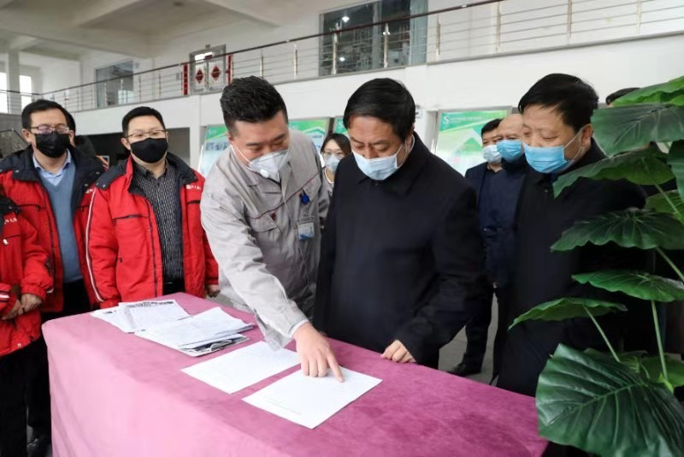
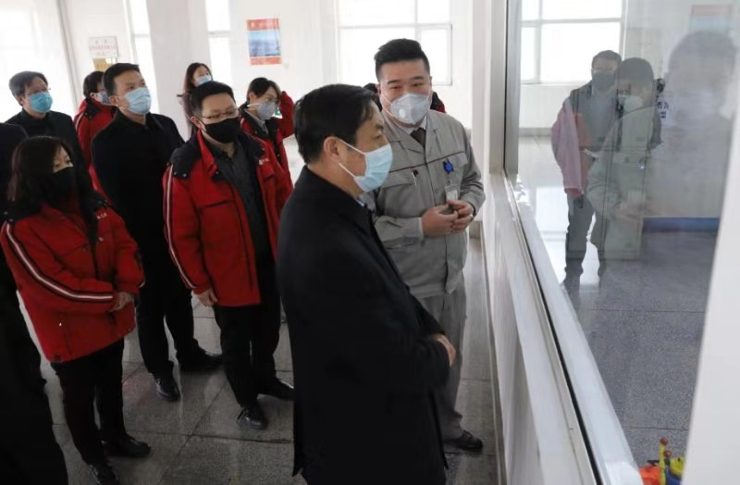

Slide 6
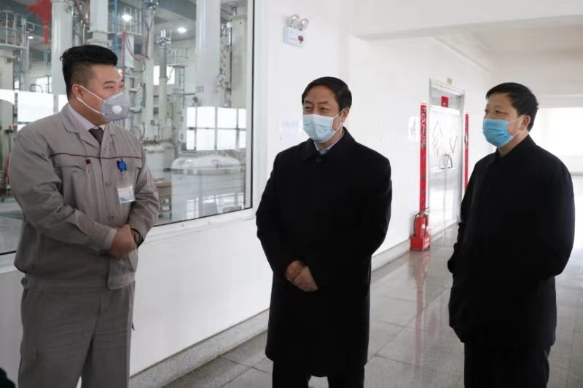
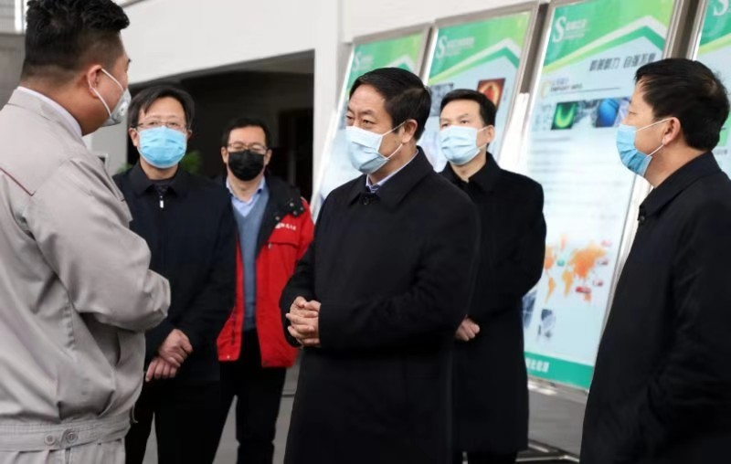

Slide 7

认真细致 严抓防控
面对这场突如其来大规模的新型冠状病毒疫情，晶体公司全体员工上下齐心协力，做到稳扎稳打、全面细致应对疫情。
为了确保疫情防护工作有序进行，晶体公司在1月26日当晚接到集团公司《关于做实新型冠状病毒感染的肺炎疫情防控工作》的通知后当即做出紧急工作布置，并于第二天上午出台了《晶体公司应对新型冠状病毒疫情的应急预案》，第一时间成立了“应急领导小组”，明确疫情防控的重点内容并立即组织各部门展开行动。
在现场管理方面，晶体公司要求各部门对各个生产现场区域每天进行至少一至两次

Slide 8
的员工体温监测和现场消毒工作，如发现员工体温异常，果断进行隔离并采取有效应急措施；在员工排查方面，晶体公司要求各部门坚持对每名员工进行每日上岗前询问，尤其对外地返锦人员、与疫区有接触的人员、发热等各种特殊情况的人员进行第一时间细致排查，及时隔离，并重点监控隔离人员的体温及身体状况，全力做到万无一失；在制度保障方面，晶体公司先后出台了应对新型冠状病毒疫情的“应急预案、纪律规定、防控措施告知书及疫情防控特殊时期的返岗流程”等一系列规定，严肃了居家隔离员工的组织纪律、全面宣传了疫情防控知识并同时规范了全面复工前员工的返岗流程，对各部门在疫情防控的特殊时期起到了整体的指导作用。

Slide 9
疫情防控期间，晶体公司疫情防控领导小组的全体成员每天第一时间交流疫情信息，商讨疫情防控对策，且保持24小时通讯畅通，始终处于备战状态。控领导小组在做好晶体公司内部整体防控工作布置的同时，密切与集团疫情防控联络沟通办公室汇报沟通，从而使晶体公司的疫情防控工作在集团公司的有力指导下全面细致、平衡有序推进。

Slide 10
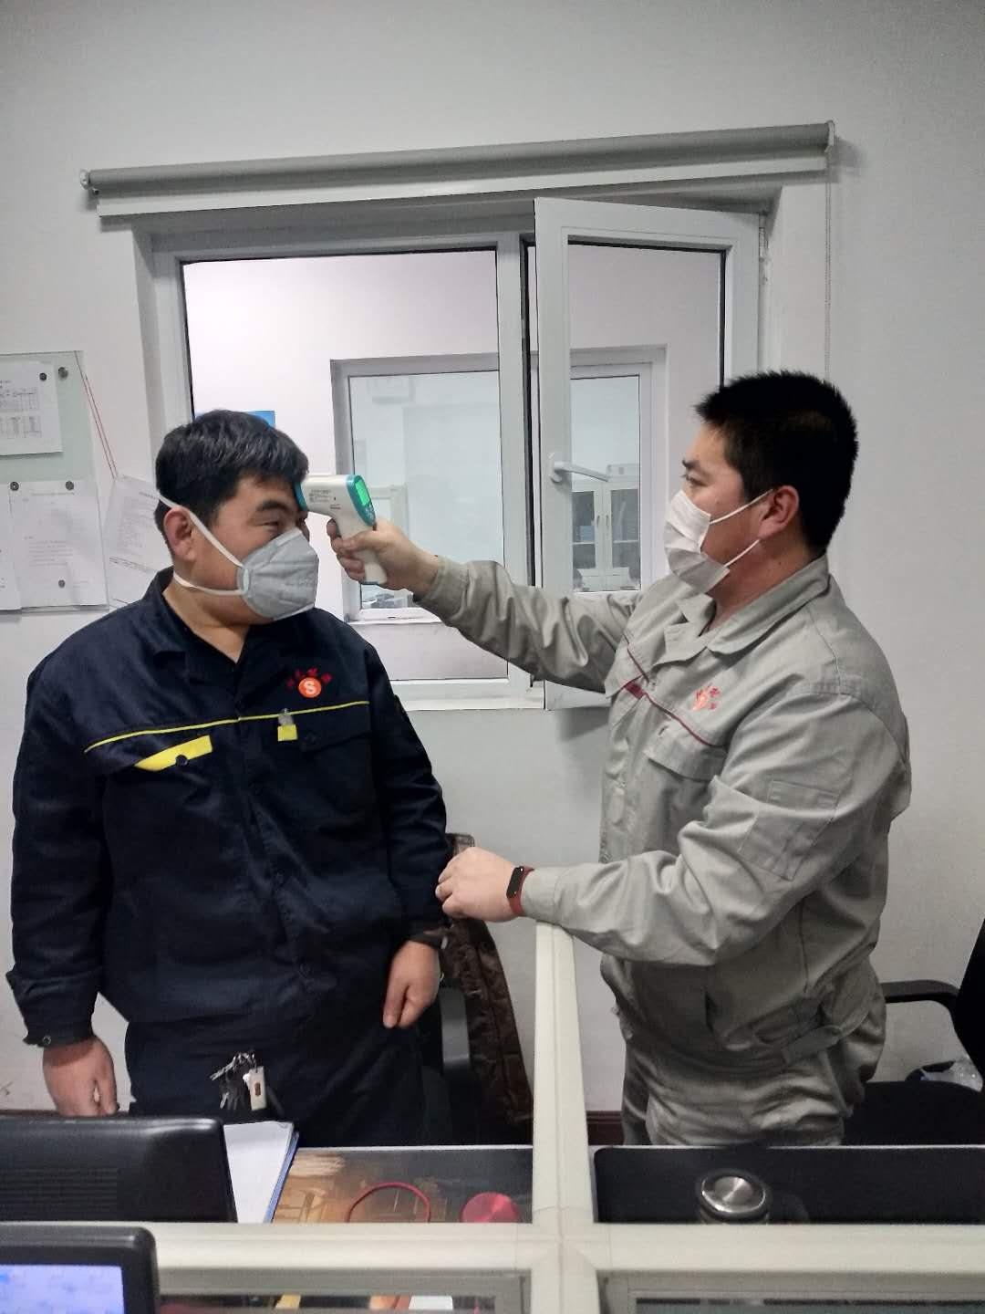
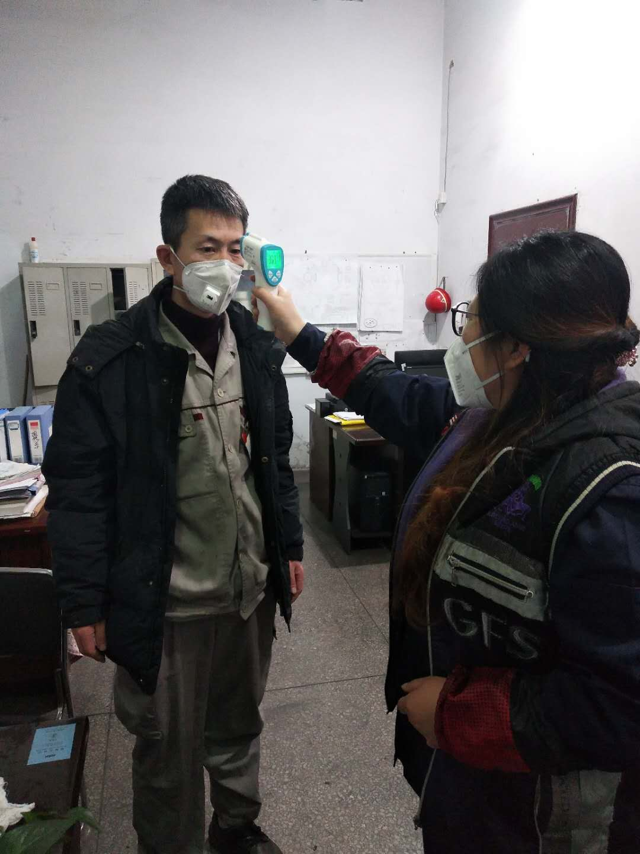
体温监测

Slide 11
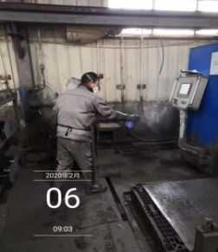
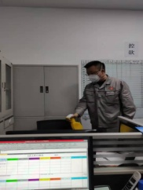
生产车间消毒

Slide 12
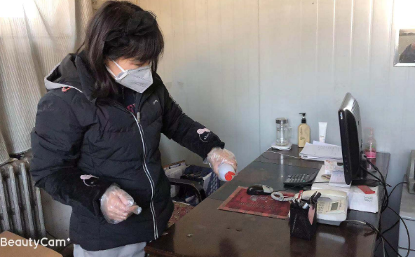
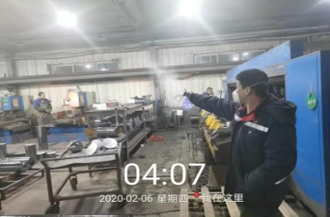
生产车间消毒

Slide 13

2020-2-11

